Slide 1
酶 AI 多任务预测系统
课堂汇报（v3.1）
Ligase Identification / ATP-NAD / Solubility / log_kcat-kcat / EC-Substrate-Metal
Developed by Eric Xu｜医药人工智能

Slide 2
研究目标与任务拆解
• 输入蛋白质序列或结构，输出多维度可实验解释的预测结果
• 分类任务：连接酶鉴定、ATP/NAD 偏好、水溶性
• 回归任务：log_kcat 与 kcat
• 扩展任务：EC 子类、底物谱、金属离子依赖
核心问题：在实验前做高通量低成本初筛与排序。

Slide 3
硬件与方法选择（Apple Silicon）
• 硬件环境：Apple Silicon + PyTorch MPS，无 CUDA
• 序列任务采用 ESM-2 + 轻量分类头，避免复杂图算子兼容问题
• kcat 任务采用图级统计特征 + LightGBM/XGBoost 融合
• 面向小样本（~405-600）强调稳健与可复现，而非重型 GNN 复杂度

Slide 4
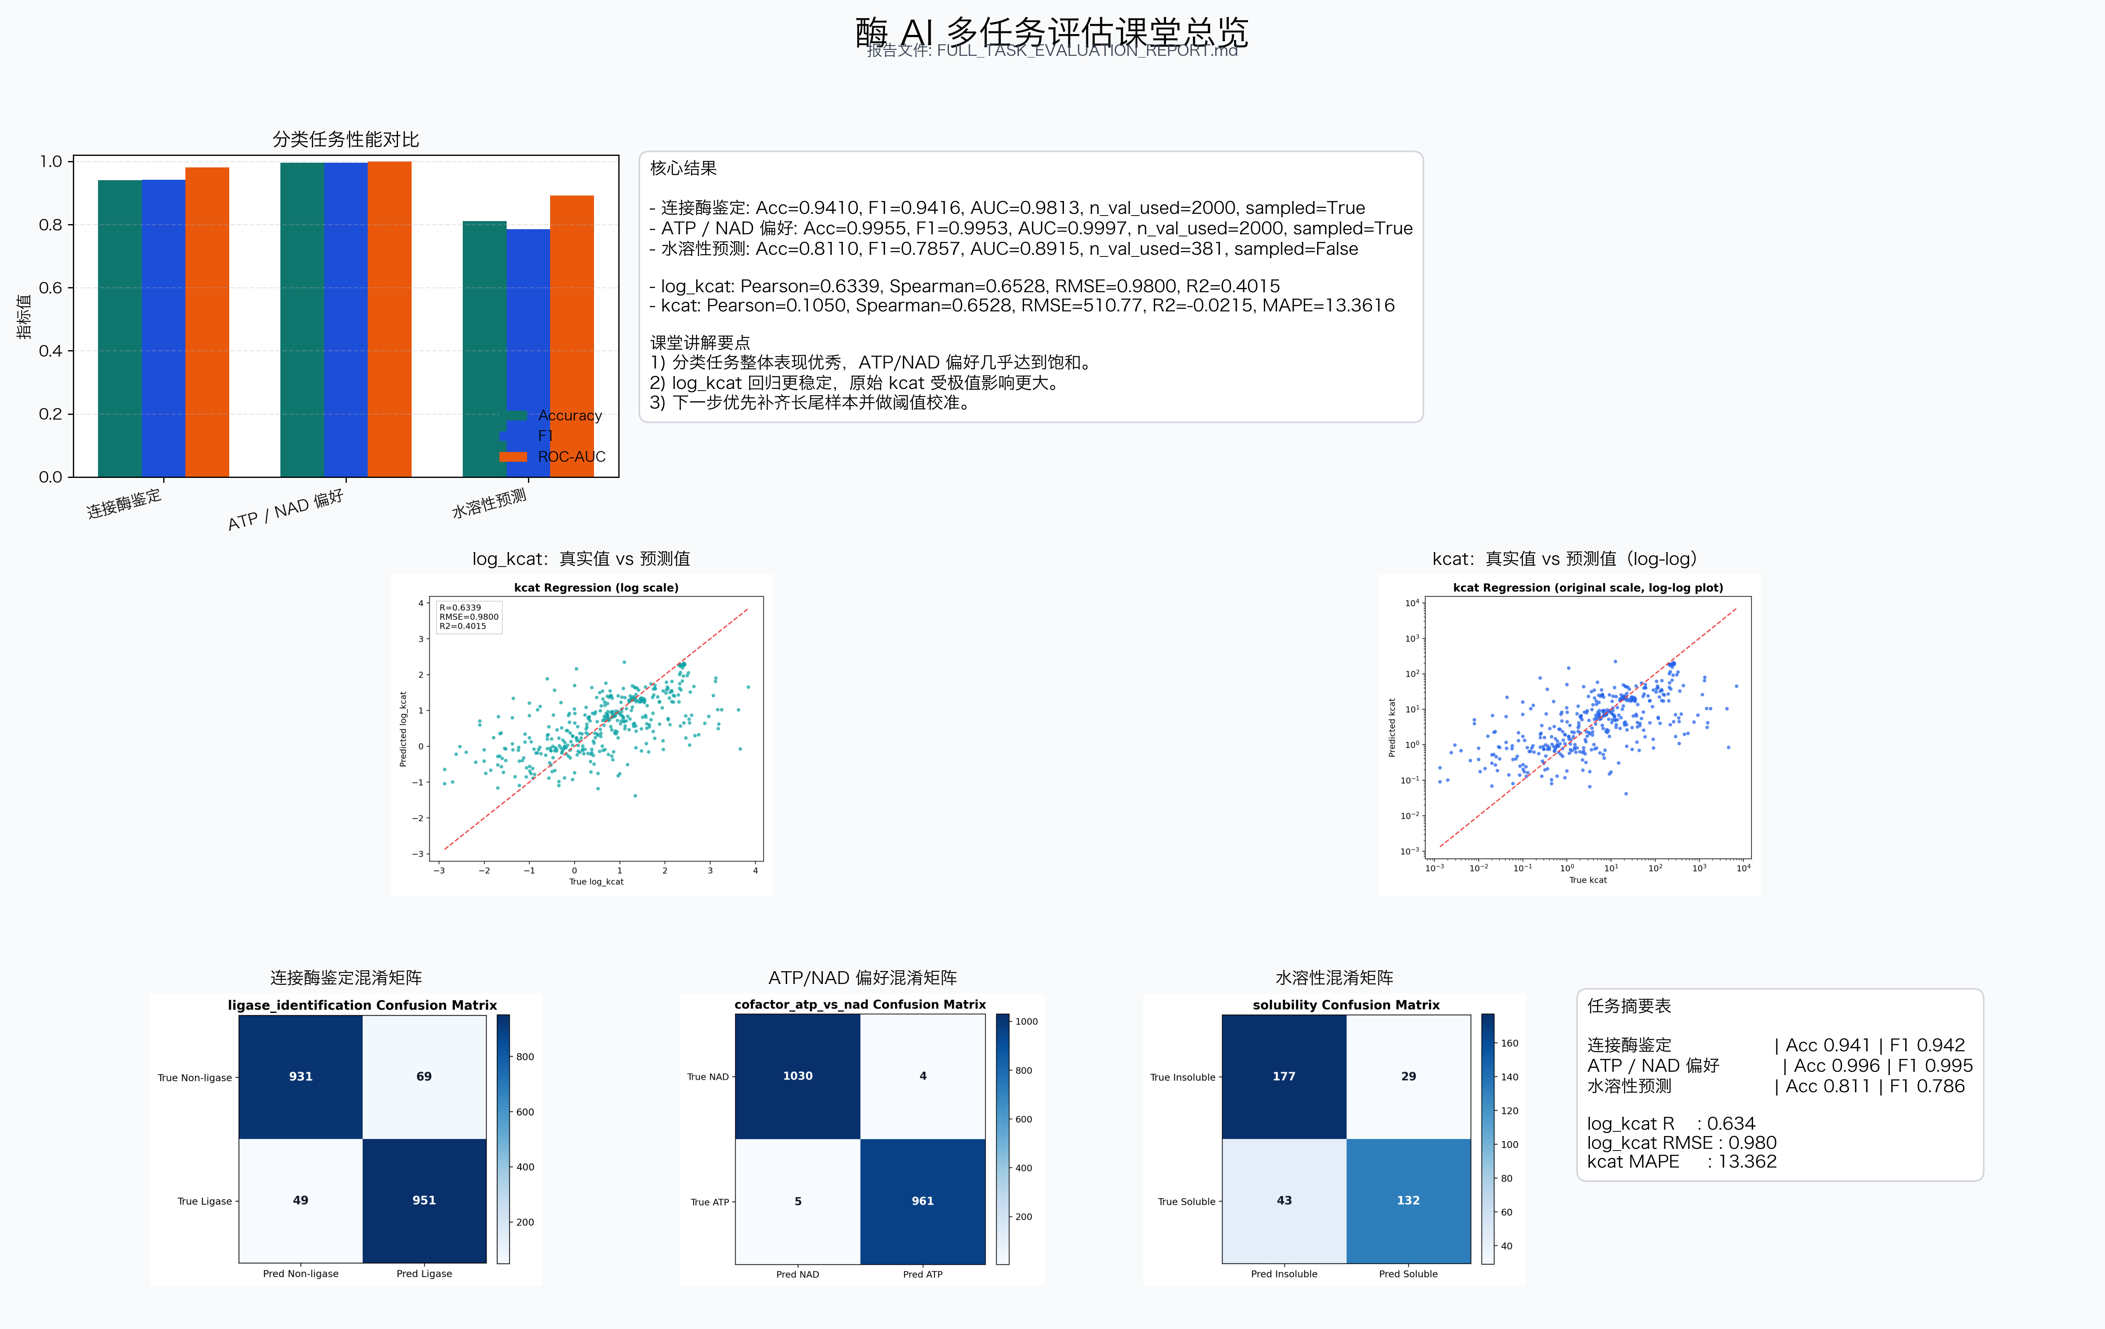
统一评估看板（全任务）
分类 + 回归一页展示，便于课堂整体叙述
Source: outputs/full_task_eval_v1/CLASSROOM_DASHBOARD_CN.png

Slide 5
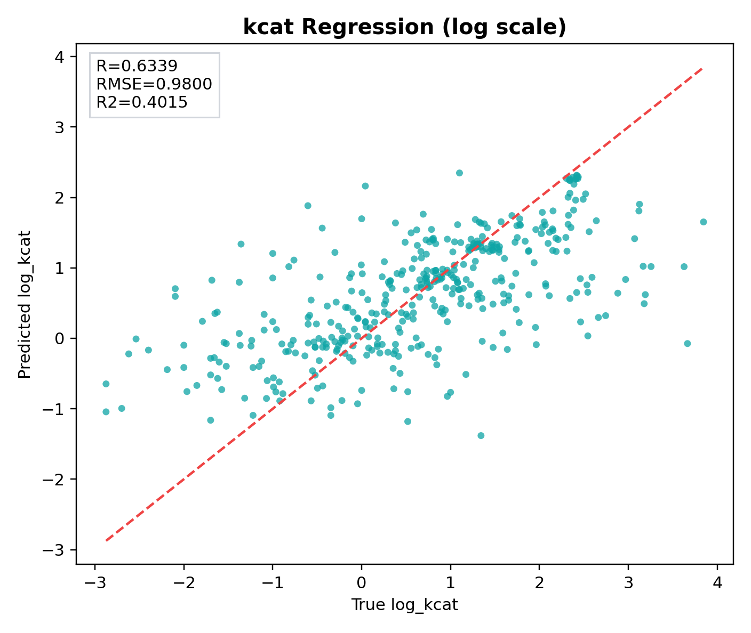
kcat 结果（log_kcat 尺度）
在小样本场景下，log 尺度具有更好的稳健性与可解释性
Source: outputs/full_task_eval_v1/kcat/scatter_log_kcat.png

Slide 6
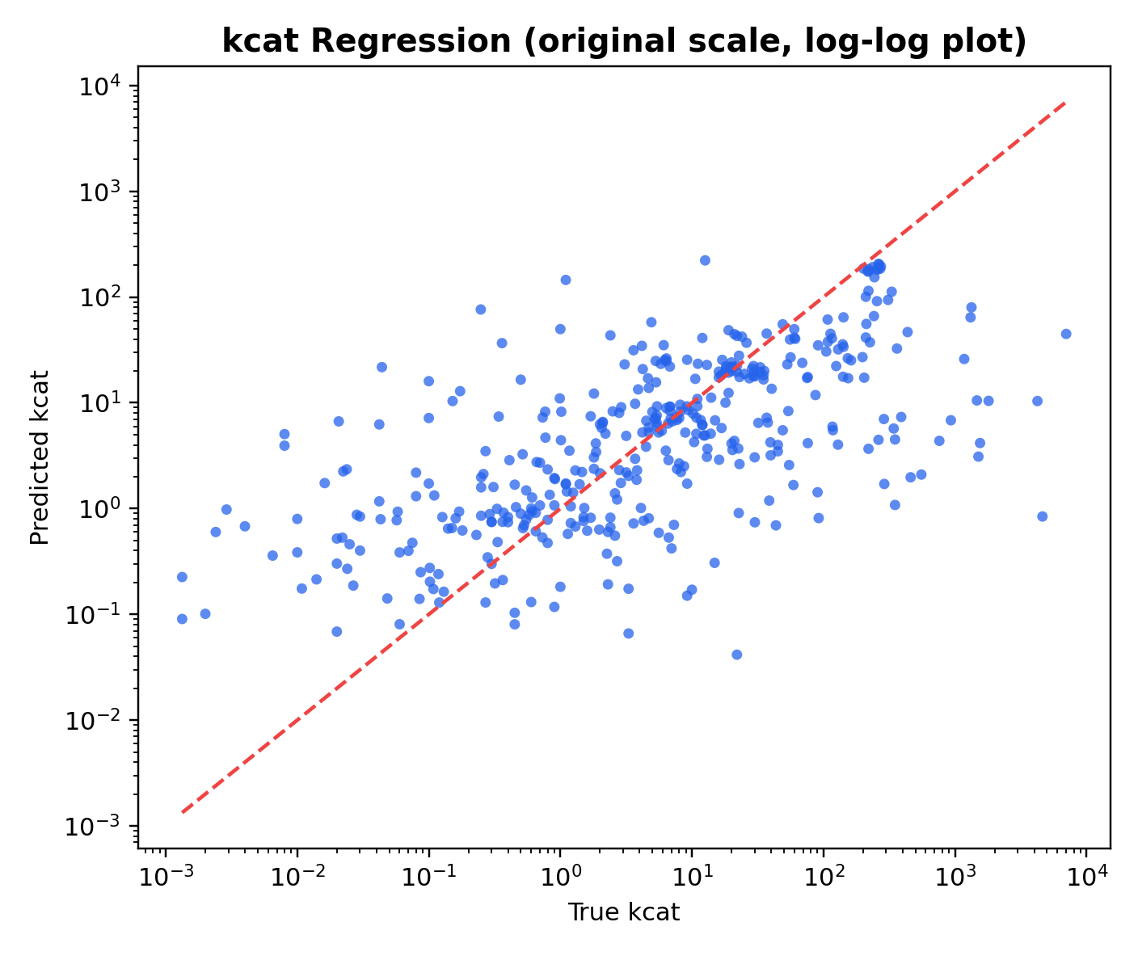
kcat 结果（原尺度）
原尺度受极值影响更大，排序信息通常优于绝对值拟合
Source: outputs/full_task_eval_v1/kcat/scatter_kcat_loglog.png

Slide 7
EC/底物/金属多任务模型迭代
• v2：基线稳定，底物表现较好，但 EC 头部/长尾仍不平衡
• v3：EC 与金属显著提升，但底物谱出现明显退化
• v3.1：仅修复 substrate 头，恢复底物性能，同时保持 EC/金属提升
目标：在三任务间达到最优折中，而不是单指标最优。

Slide 8
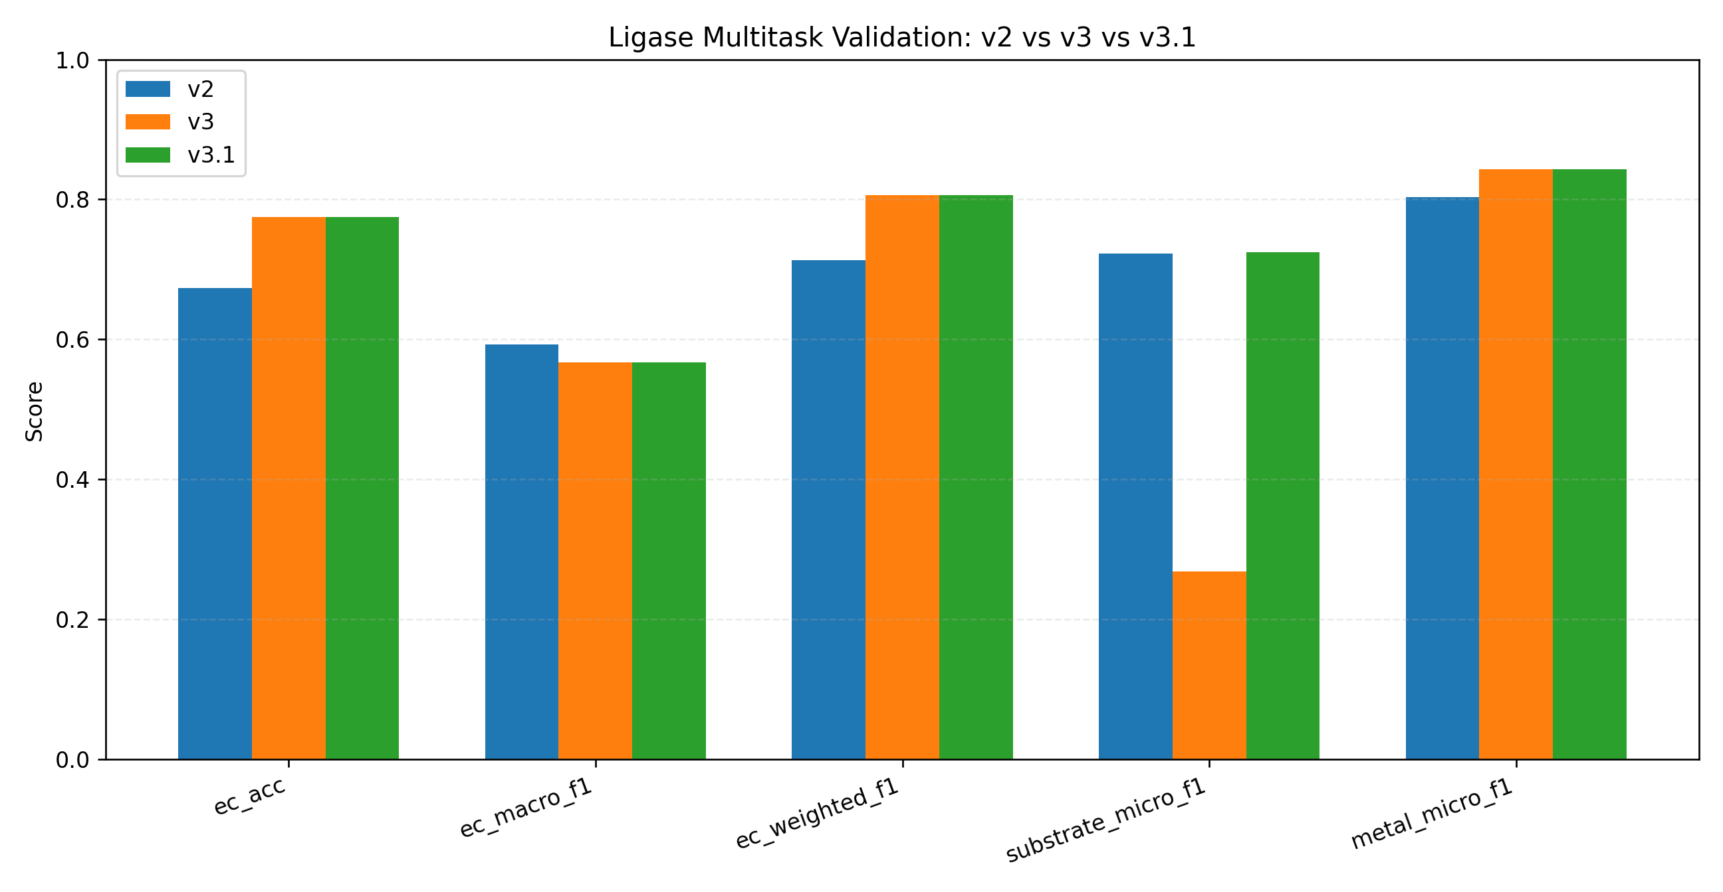
v2 / v3 / v3.1 总览对比
关键指标统一口径验证集对比（n=556）
Source: outputs/ligase_eval_compare_v2_v3_v3_1/fig_v2_v3_v31_overall.png

Slide 9
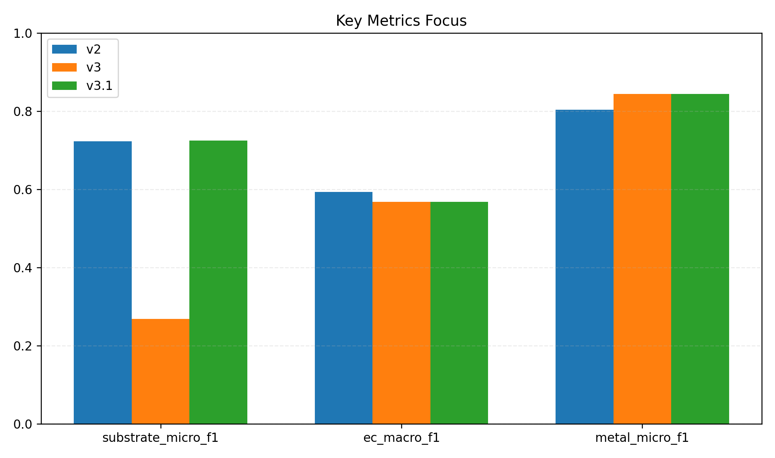
关键指标聚焦（EC / Substrate / Metal）
v3.1 同时保留 v3 的 EC/Metal 增益并修复 substrate
Source: outputs/ligase_eval_compare_v2_v3_v3_1/fig_v2_v3_v31_focus.png

Slide 10
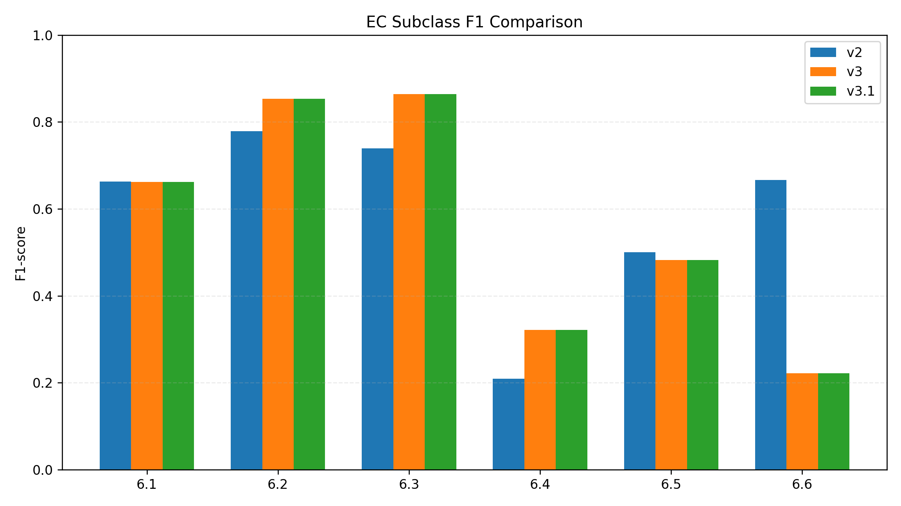
EC 子类分层结果
头部子类提升明显，长尾子类仍是后续优化重点
Source: outputs/ligase_eval_compare_v2_v3_v3_1/fig_v2_v3_v31_ec_per_class_f1.png

Slide 11
当前结论（推荐版本）
• 推荐部署与课堂展示版本：v3.1
• ec_acc: 0.7744，ec_weighted_f1: 0.8060
• substrate_micro_f1: 0.7247（相较 v3 的 0.2681 已修复）
• metal_micro_f1: 0.8435，metal_presence_acc: 1.0000

Slide 12
局限性与下一步
• EC 宏平均 F1 仍受长尾子类影响，需继续补充长尾标签数据
• 建议引入同源约束划分以降低潜在序列泄漏风险
• 引入不确定性估计与校准，提高实验前决策可靠性
• 可继续拓展 pH/温度最适条件预测与底物细粒度建模

